Slide 1
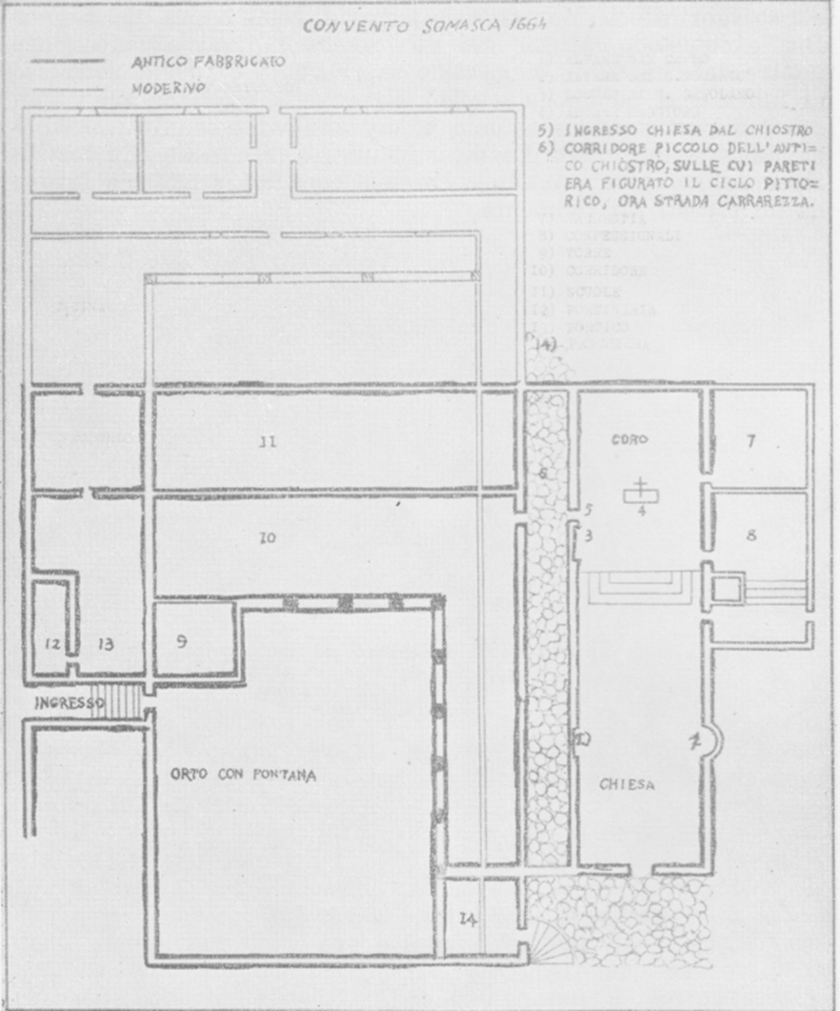

Slide 2
Amelia, veduta di un lato del Collegio S. Michele Arcangelo

Slide 3
Amelia, facciata della chiesa del Collegio S. Michele Arcangelo

Slide 4
Amelia, Collegio S. Michele Arcngelo,S. Girolamo e la sorgente d’acqua

Slide 5
Amelia, Girolamo liberato dalla Madonna

Slide 6
Amelia, Girolamo Miani abbandona ogni avere

Slide 7
Amelia, Girolamo Miani e le convertite

Slide 8
Amelia, I Somaschi supplicano il S. Padre per la bolla di fondazione del Collegio di San Michele Arcangelo di Amelia

